Slide 1
Abraham und seine Nachkommen
(Bibelkurs, Teil 05/24)

Slide 2
5Mo 7,7: Nicht deshalb, weil ihr zahlreicher wärt als alle Völker, hat der Herr sein Herz euch zugewandt und euch erwählt – denn ihr seid das geringste unter allen Völkern –, …

Slide 3
5Mo 7,8a: … sondern weil der Herr euch liebte und weil er den Eid halten wollte, den er euren Vätern geschworen hat.

Slide 4
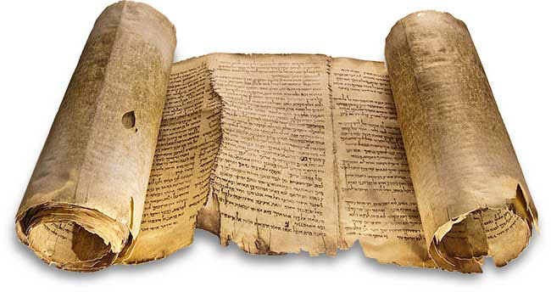
Abraham und seine Nachkommen Einleitung 1. Abraham 2. Isaak 3. Jakob 4. Josef Schlusswort

Slide 5
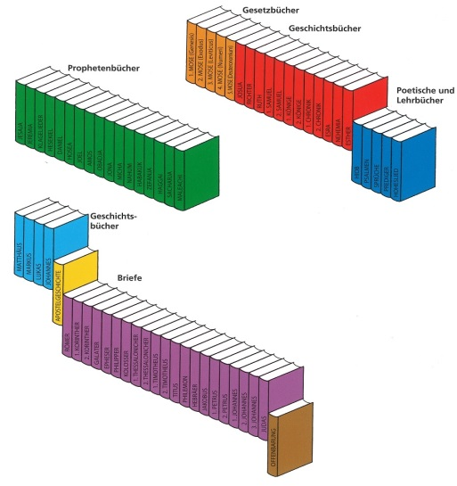
DIE «BIBLIOTHECA DIVINA»
Bild aus: DOWLEY, Der grosse Bibelführer, S. 6.

Slide 6
DIE ZEIT DER PATRIARCHEN
KAPITEL | PERSON | THEMA
12-23 | Abraham | Die Verheissung des Volkes
24-26 | Isaak | Die Gründung des Volkes
27-36 | Jakob | Die Vermehrung des Volkes
37-50 | Josef | Die Bewahrung des Volkes

Slide 7
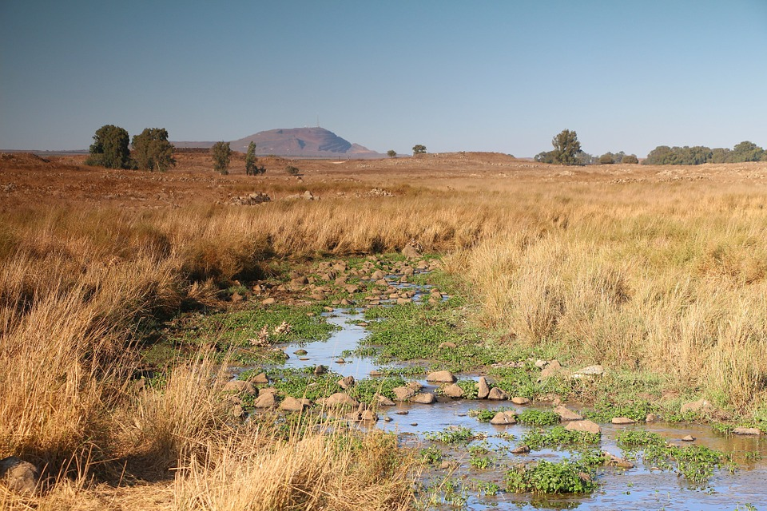

Slide 8
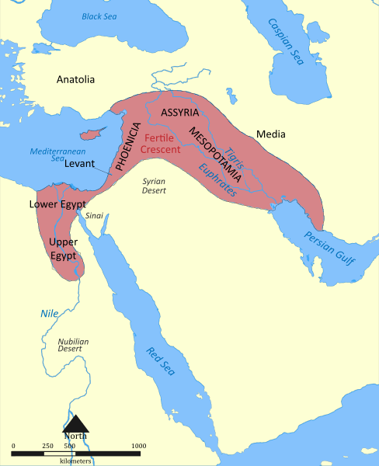
DER FRUCHTBARE HALBMOND
Bild: Nafsadh, CC-BY-SA 3.0.

Slide 9
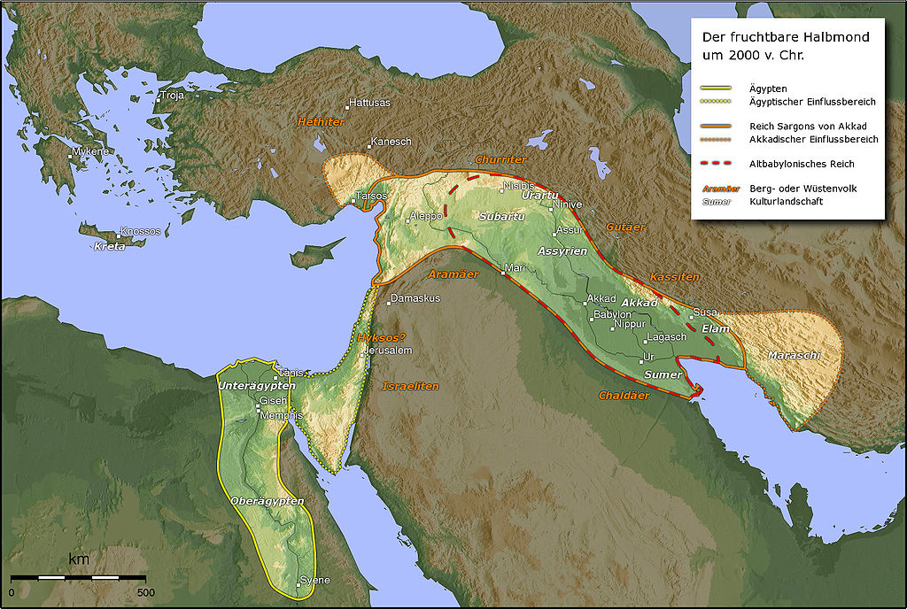
DER LEBENSRAUM DER PATRIARCHEN
MESOPOTAMIEN
ÄGYPTEN
Graphik: Captain Blood, CC-BY-SA 3.0

Slide 10
DER LEBENSRAUM DER PATRIARCHEN
MESOPOTAMIEN
LEVANTE
ÄGYPTEN
Graphik: Captain Blood, CC-BY-SA 3.0

Slide 11
Abraham und seine Nachkommen Einleitung 1. Abraham 2. Isaak 3. Jakob 4. Josef Schlusswort

Slide 12
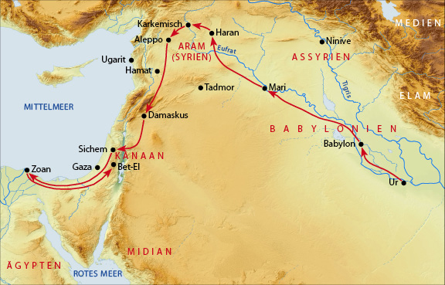
ABRAHAMS REISE
Der Weg Abrahams (Quelle: www.bibelwerk.de)

Slide 13
ABRAHAMS REISE
Der Weg Abrahams (Quelle: www.bibelwerk.de)

Slide 14
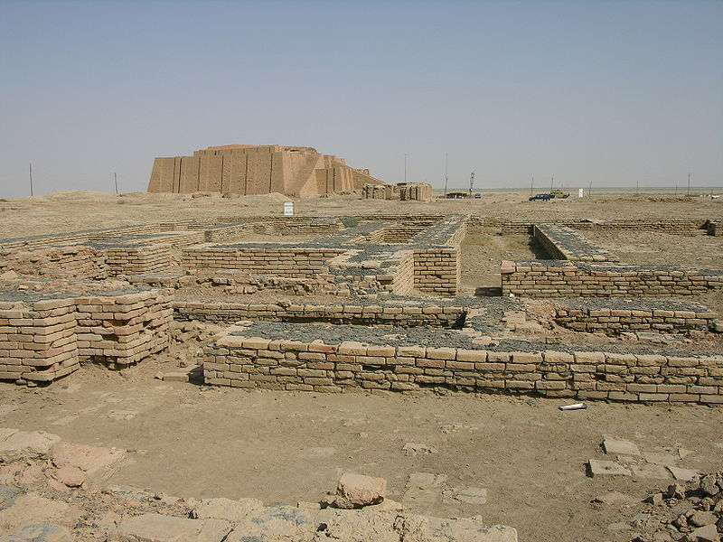
DIE RUINEN DER STADT UR
Bild: CC-BY-SA 2.0

Slide 15
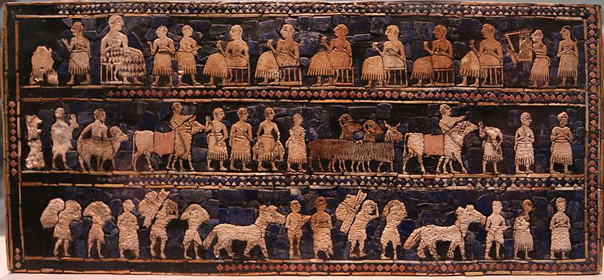
DIE STANDARTE VON UR (Beigabe in einem Königsgrab)
Bild: CC-BY-SA 2.0

Slide 16
DIE RUINEN DER STADT UR
Bild: CC-BY-SA 2.0

Slide 17
Abraham a. Gottes Verheissung b. Abrahams Glaube c. Gottes Bund mit Abraham d. Die Geburt Isaaks

Slide 18
1Mo 12,1: Und der Herr hatte zu Abram gesprochen: Geh aus deinem Land und aus deiner Verwandtschaft und aus dem Haus deines Vaters in das Land, das ich dir zeigen werde.

Slide 19
1Mo 12,2: Und ich will dich zu einer grossen Nation machen, und ich will dich segnen, und ich will deinen Namen gross machen, und du sollst ein Segen sein.

Slide 20
1Mo 12,3: Und ich will segnen, die dich segnen, und wer dir flucht, den werde ich verfluchen; und in dir sollen gesegnet werden alle Geschlechter der Erde.

Slide 21
GOTTES VERHEISSUNG AN ABRAHAM
LAND
VOLK
SEGEN

Slide 22
ABRAHAMS REISE
Der Weg Abrahams (Quelle: www.bibelwerk.de)

Slide 23
1Mo 12,7: Deinen Nachkommen will ich dieses Land geben.
BLICK AUF SICHEM

Slide 24
Abraham a. Gottes Verheissung b. Abrahams Glaube c. Gottes Bund mit Abraham d. Die Geburt Isaaks

Slide 25
WAS IST GLAUBE?
GLAUBE

Slide 26
WAS IST GLAUBE?
WISSEN
GLAUBE

Slide 27
WAS IST GLAUBE?
WISSEN
VERTRAUEN
GLAUBE

Slide 28
WAS IST GLAUBE?
WISSEN
VERTRAUEN
GLAUBE
GEHORSAM

Slide 29
WAS IST GLAUBE?
WISSEN
VERTRAUEN
GLAUBE
GEHORSAM
GOTTES WORT / VERHEISSUNGEN

Slide 30
Abraham a. Gottes Verheissung b. Abrahams Glaube c. Gottes Bund mit Abraham d. Die Geburt Isaaks

Slide 31
1Mo 15,5a: Und er führte ihn hinaus und sprach: Blicke doch auf zum Himmel und zähle die Sterne, wenn du sie zählen kannst.

Slide 32
1Mo 15,5b: Und er sprach: So zahlreich wird deine Nachkommenschaft sein.

Slide 33
1Mo 15,6: Und er [= Abraham] glaubte dem Herrn; und er [= der Herr] rechnete es ihm als Gerechtigkeit an.

Slide 34
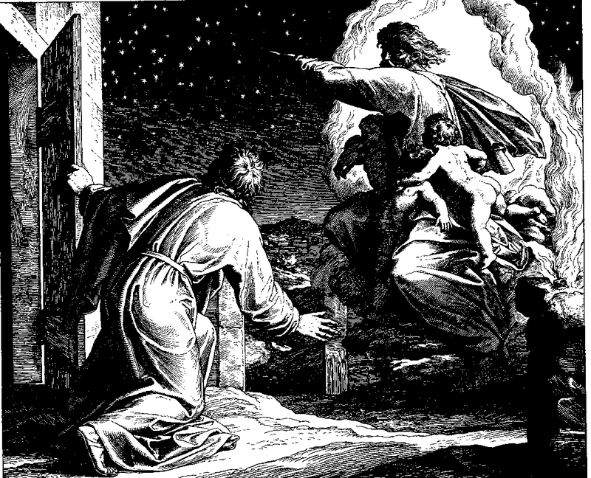
DER STERNENHIMMEL
Holzstich: Julius Schnorr von Carolsfeld (Bilderbibel, 1860)

Slide 35
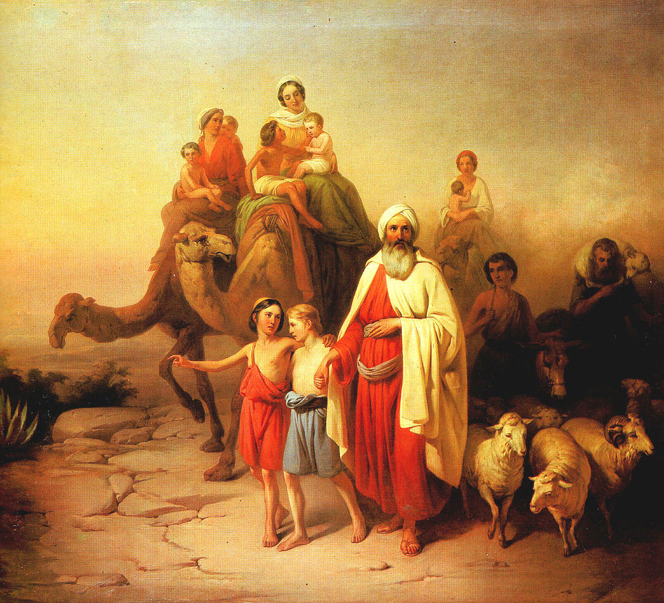
ABRAHAM
Bild: Jozsef Molnar (1850)

Slide 36
Röm 3,22: Gottes Gerechtigkeit aber durch Glauben an Jesus Christus für alle, die glauben.

Slide 37
Abraham a. Gottes Verheissung b. Abrahams Glaube c. Gottes Bund mit Abraham d. Die Geburt Isaaks

Slide 38
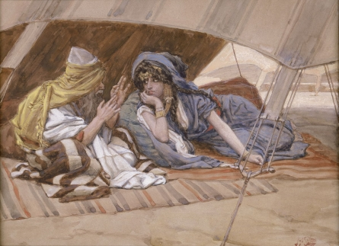
ABRAHAM UND SARA
Bild: James Tissot (ca. 1896-1902)

Slide 39
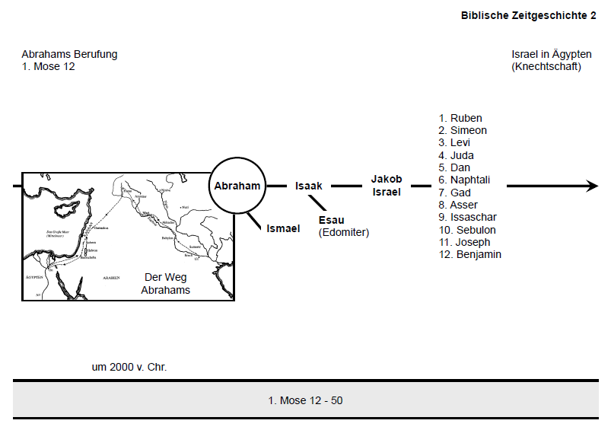
DIE ANFÄNGE ISRAELS

Slide 40
EIN NEUER NAME
Abram
«Erhabener Vater»
Abraham
«Vater einer Menge»

Slide 41
1Mo 17,19: Sara, deine Frau, wird dir einen Sohn gebären.

Slide 42
1Mo 21,1: Und der Herr suchte Sara heim, wie er gesagt hatte, und der Herr tat an Sara, wie er geredet hatte.

Slide 43
1Mo 21,2: Und Sara wurde schwanger und gebar dem Abraham einen Sohn in seinem Alter, zu der bestimmten Zeit, die Gott ihm gesagt hatte.

Slide 44
1Mo 21,3: Und Abraham gab seinem Sohn, der ihm geboren worden war, den Sara ihm geboren hatte, den Namen Isaak.

Slide 45
Abraham und seine Nachkommen Einleitung 1. Abraham 2. Isaak 3. Jakob 4. Josef Schlusswort

Slide 46
1Mo 22,2: Nimm deinen Sohn, deinen einzigen, den du liebhast, den Isaak […] und opfere ihn!

Slide 47
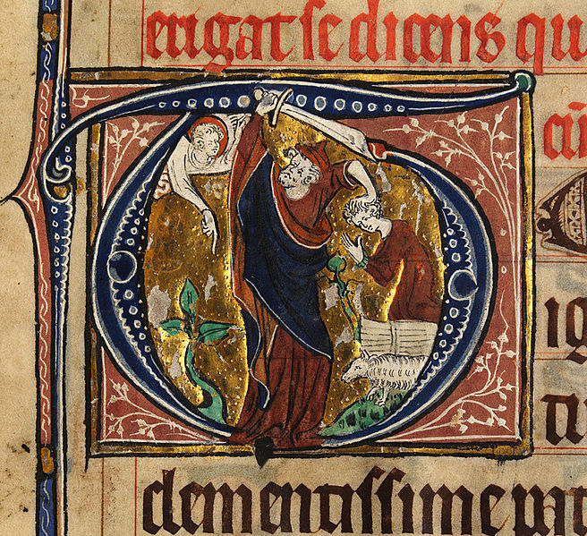
DIE OPFERUNG ISAAKS
Illustration in einem Missal (Messbuch) aus Ostengland (14. Jh.)

Slide 48
1Mo 22,3: Da machte sich Abraham früh am Morgen auf … und ging an den Ort, den Gott ihm genannt hatte.

Slide 49
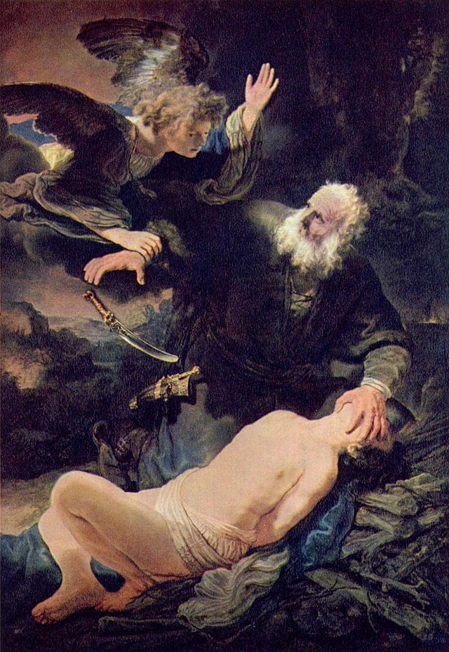
DIE OPFERUNG ISAAKS
Bild: Rembrandt (1635)

Slide 50
1Mo 22,12a: Strecke deine Hand nicht aus nach dem Jungen, und tu ihm nichts!

Slide 51
1Mo 22,12b: Denn nun habe ich erkannt, dass du Gott fürchtest, da du deinen Sohn, deinen einzigen, mir nicht vorenthalten hast.

Slide 52
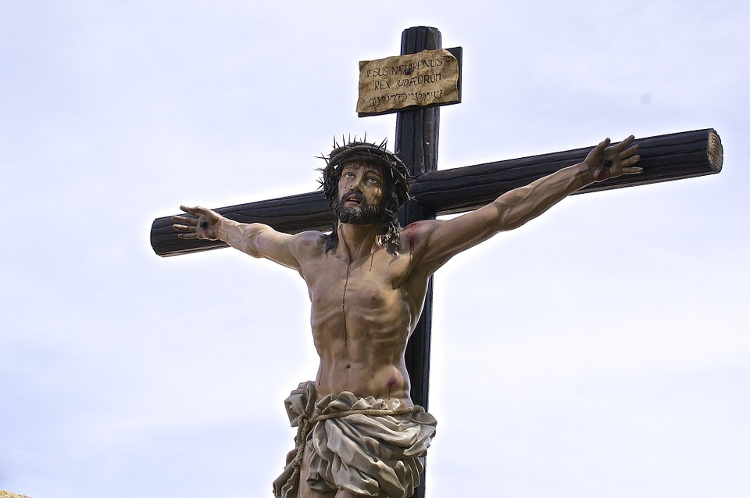

Slide 53
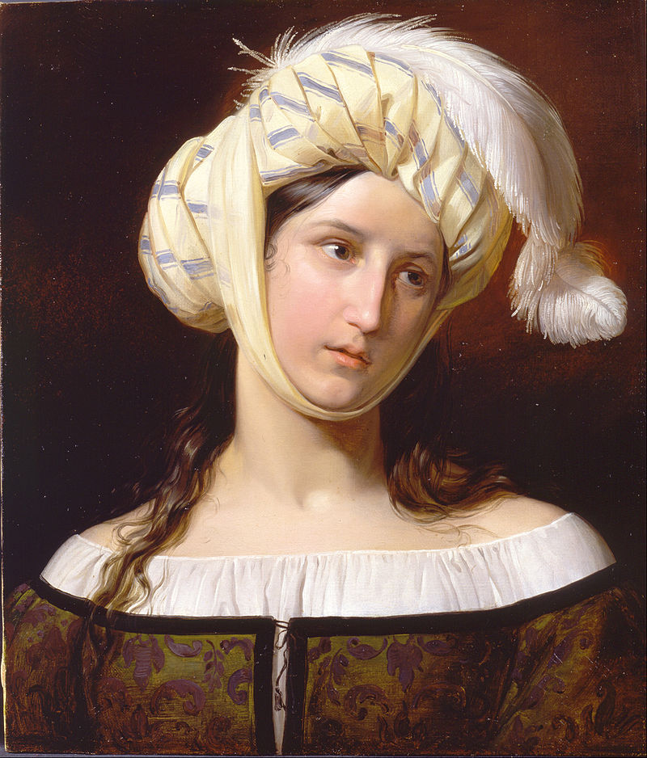
REBEKKA
Gemälde von Giuseppe Molteni (um 1835)

Slide 54
Abraham und seine Nachkommen Einleitung 1. Abraham 2. Isaak 3. Jakob 4. Josef Schlusswort

Slide 55
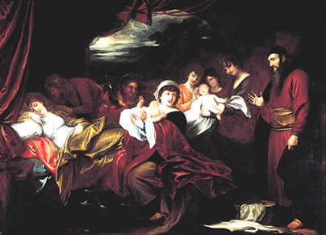
DIE GEBURT ESAUS UND JAKOBS
Bild: Benjamin West (1738-1820)

Slide 56
DIE ANFÄNGE ISRAELS

Slide 57
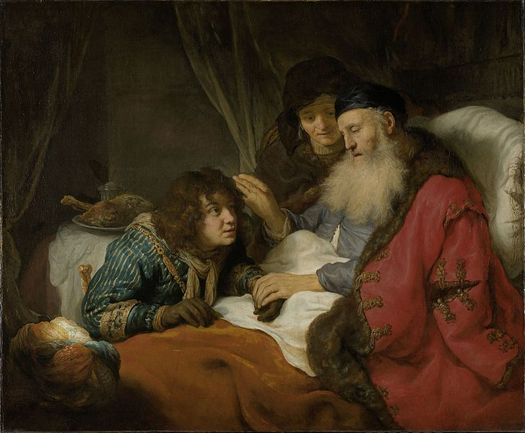
ISAAK SEGNET JAKOB
Bild: Govert Flinck, NL (1638)

Slide 58
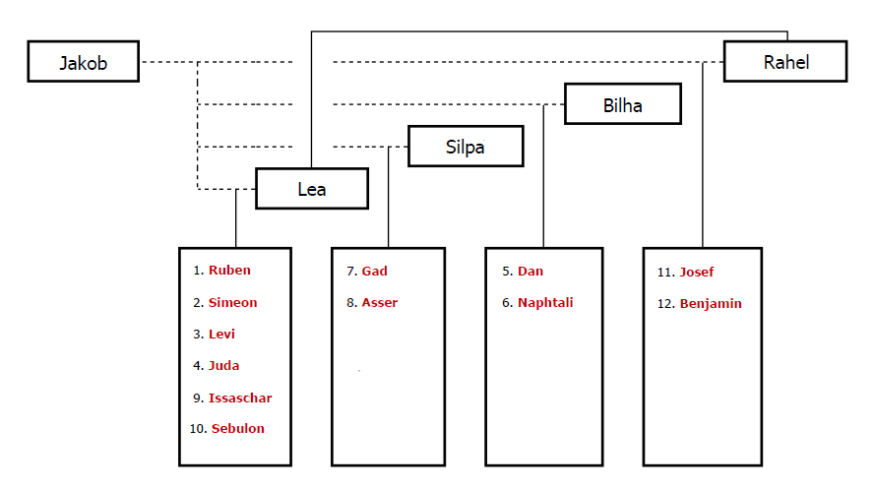
DIE SÖHNE JAKOBS

Slide 59
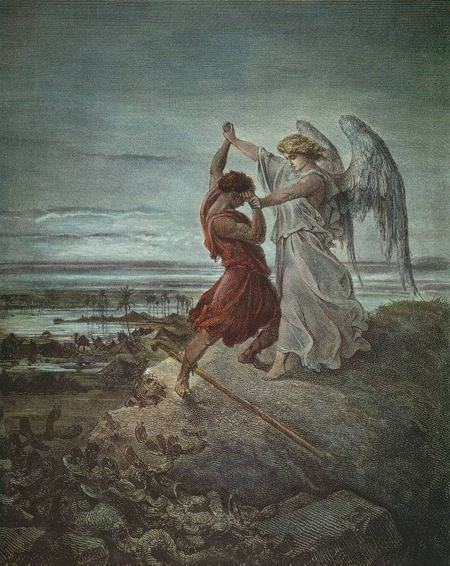
JAKOB KÄMPFT MIT DEM ENGEL DES HERRN
Bild: Gustave Doré (1855)

Slide 60
EIN NEUER NAME
Jakob
«Betrüger»
Israel
«Kämpfer Gottes»

Slide 61
1Mo 32,11: Herr, ich bin zu gering für alle Gnadenerweise und all die Treue, die du deinem Knecht erwiesen hast.

Slide 62
Abraham und seine Nachkommen Einleitung 1. Abraham 2. Isaak 3. Jakob 4. Josef Schlusswort

Slide 63
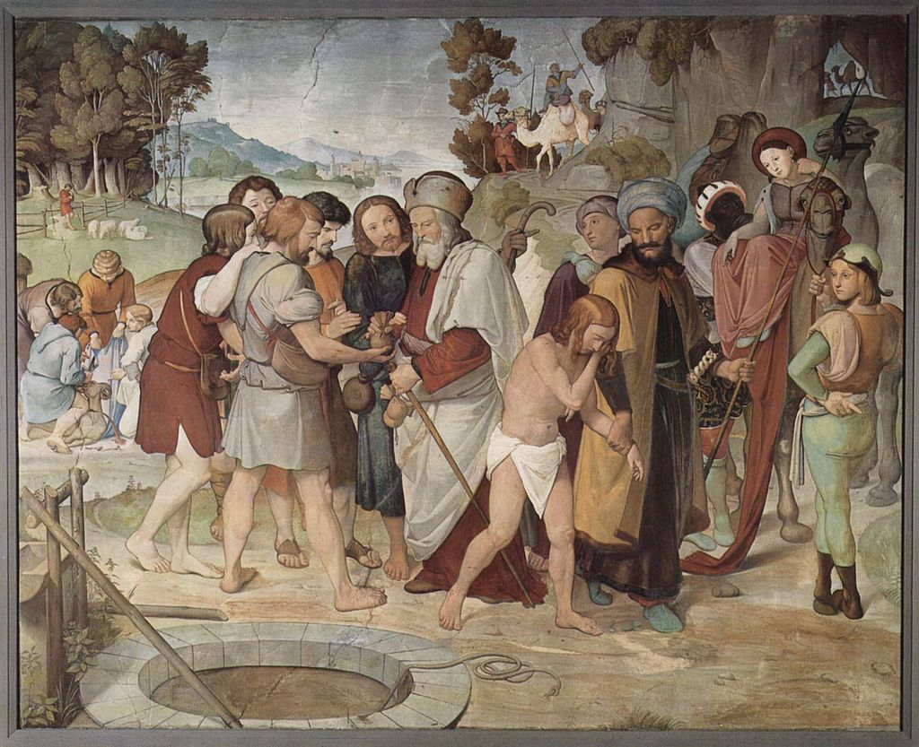
JOSEF WIRD NACH ÄGYPTEN VERKAUFT
Bild: Friedrich Overbeck (1816-1817)

Slide 64
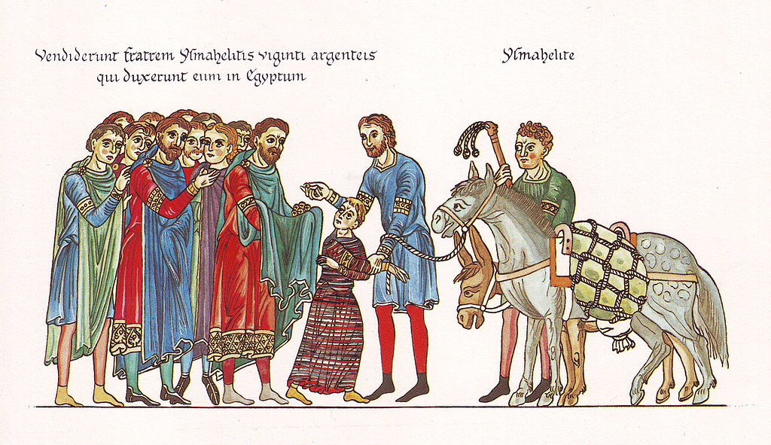
JOSEF WIRD NACH ÄGYPTEN VERKAUFT
Bild: Herrad von Landsberg, Hortus Deliciarum (12. Jh.)

Slide 65
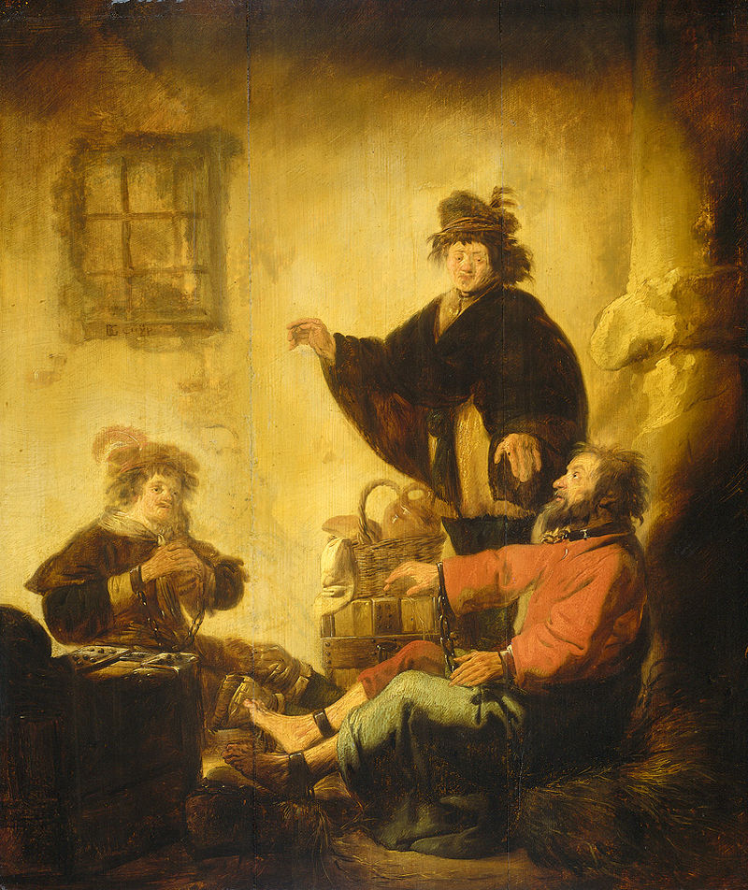
JOSEF DEUTET IM GEFÄNGNIS TRÄUME
Bild: Benjamin Cuyp (1630)

Slide 66
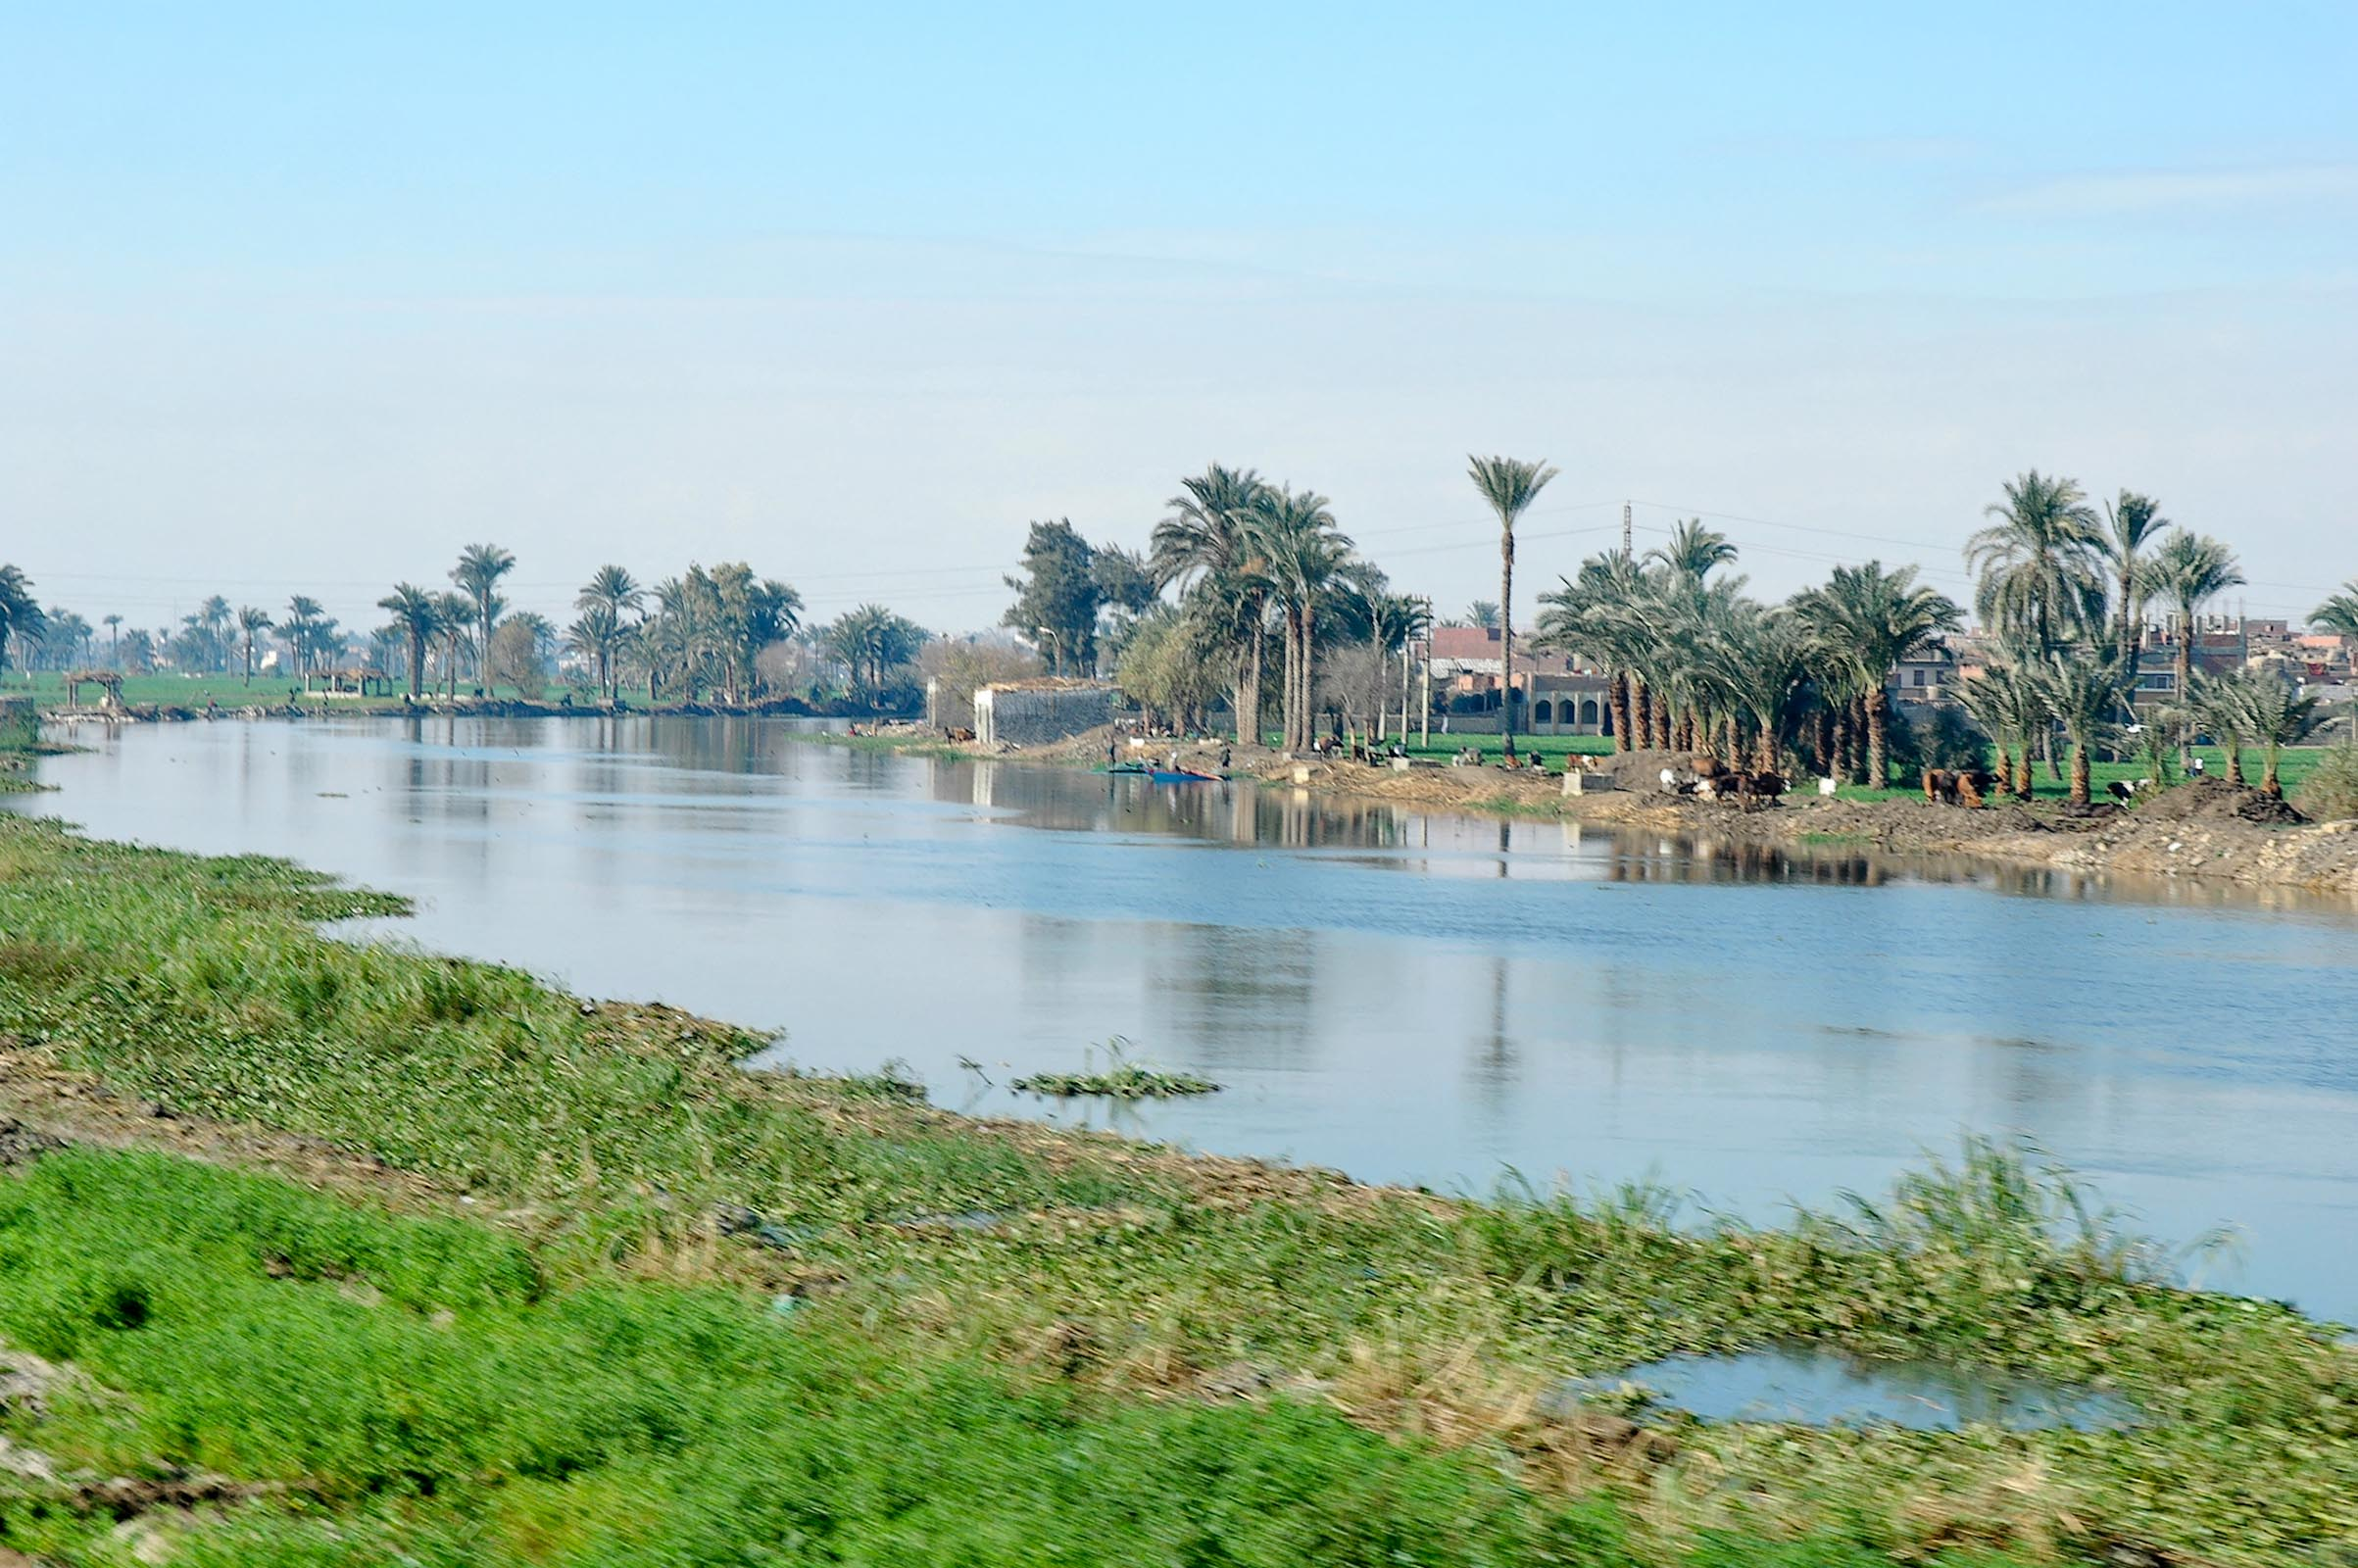
BAHR YUSUF («JOSEFS-KANAL»)
(ein Seitenarm des Nils)

Slide 67
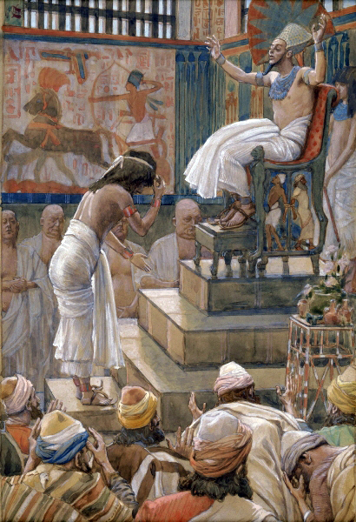
JOSEF UND SEINE BRÜDER VOR DEM PHARAO
Bild: James Tissot (um 1900)

Slide 68
1Mo 50,20: Ihr gedachtet mir zwar Bö-ses zu tun; aber Gott gedachte es gut zu machen, um es so hinauszuführen, wie es jetzt zutage liegt, um ein zahlreiches Volk am Leben zu erhalten.

Slide 69
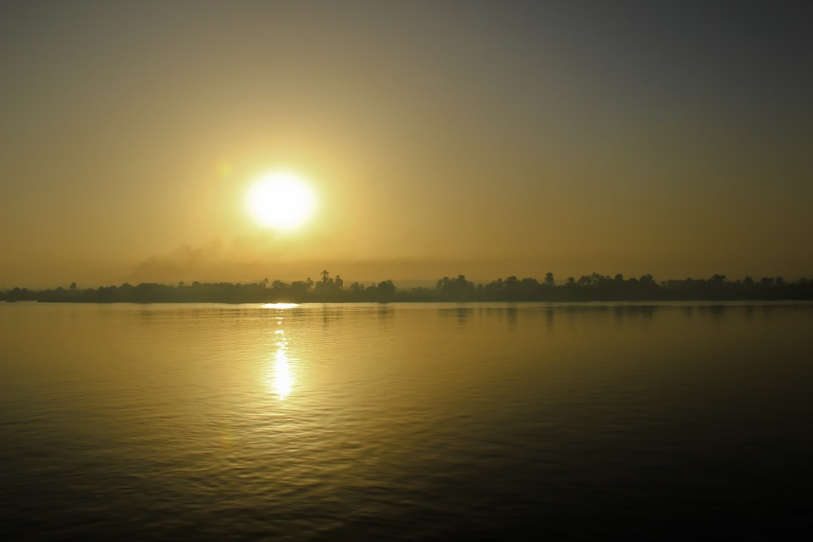

Slide 70
Abraham und seine Nachkommen Einleitung 1. Abraham 2. Isaak 3. Jakob 4. Josef Schlusswort

Slide 71
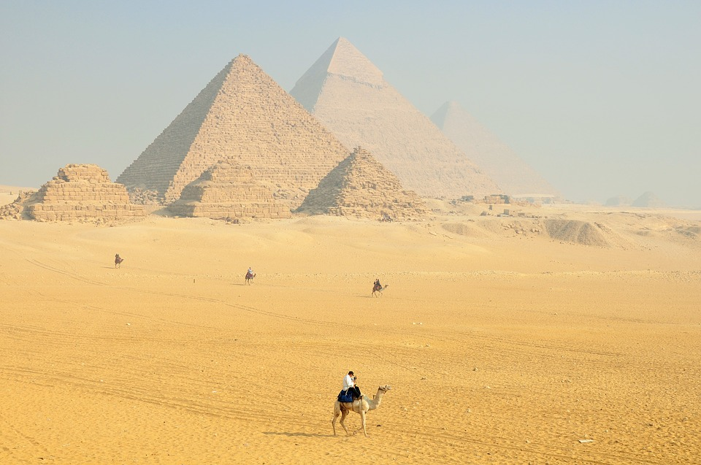

Slide 72
Röm 9,12: Nicht aus Verdienst der Werke, sondern durch die Gnade des Berufenden.

Slide 73
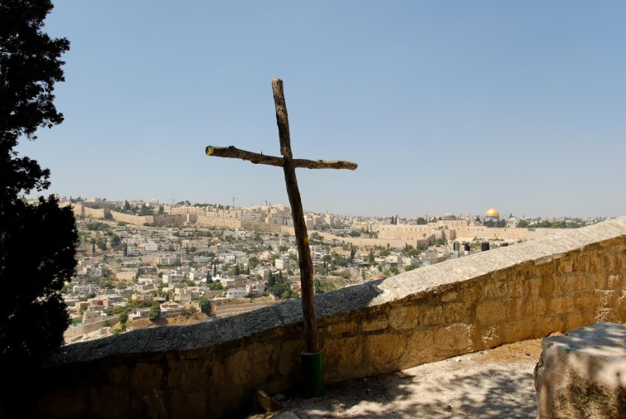
DER KOMMENDE ERLÖSER
VERHEISSUNG AN ABRAHAM
OPFERUNG ISAAKS (MORIJA)
JAKOB UND DER «SCHILO»

Slide 74
1Mo 49,10: Nicht weicht das Zepter von Juda, noch der Herrscherstab zwischen seinen Füssen weg, bis dass der Schilo kommt, dem gehört der Gehorsam der Völker.

Slide 75
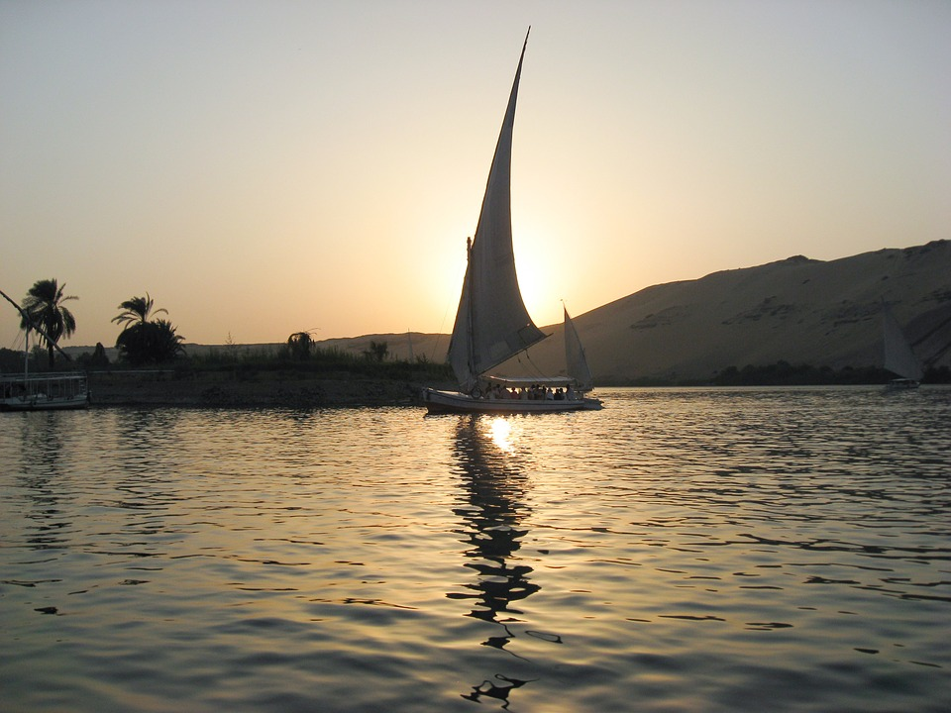

Slide 76
1Mo 49,18: Herr, ich warte auf dein Heil.

Slide 77
Abraham und seine Nachkommen
(Bibelkurs, Teil 05/24)

